Slide 1
第五讲：路径规划
主讲人：鬼谣 前端研发工程师
Email：lihua.wang@autonavi.com

Slide 2
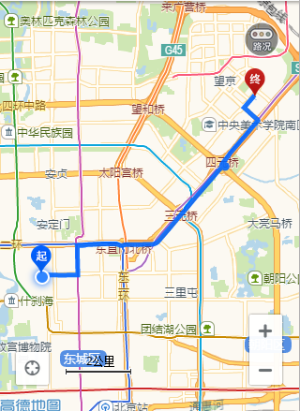

“路痴”需求
需求
老头，翠花村怎么走啊 ----无礼，果然走了5里
驾车去长城呗…
明天坐公交去城里呗（从乡下5环到城里上班）
阿呆，我们走去看朋友呗…
那么问题来了！！！你该如何勇敢的迈出第一步？
高德地图JS-API 路径规划帮你解决
AMap.Driving
AMap.Transfer
Amap.Walking
参考地址：http://lbs.amap.com/api/javascript-api/guide-2/search_plugin/

Slide 3
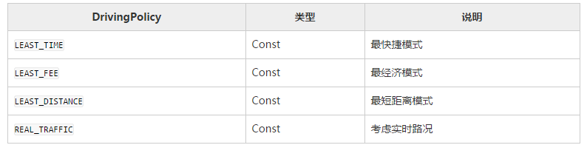
AMap.Driving
属性
事件
方法
complete
error
search(origin, destination)：路线规划
setPolicy(opts)：策略
policy:驾车路径规划策略
extensions:扩展信息
策略
demo地址：http://lbs.amap.com/api/javascript-api/example/n/1401-2/

Slide 4
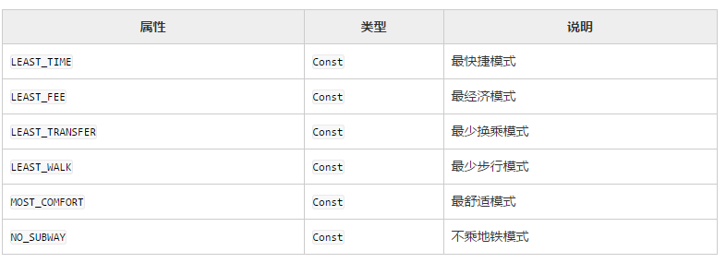
AMap.Transfer
方法
属性
事件
search(origin, destination)：路线规划
setPolicy(opts)：策略
setCity(city)：设置公交查询的城市
policy:驾车路径规划策略
city:城市
nightflag:是否计算夜班车
complete
error
策略
LEASE_TIME
LEASE_WALK
NO_SUBWAY
demo地址：http://lbs.amap.com/api/javascript-api/example/m/1301-2/

Slide 5




AMap.Walking
方法
事件
search(origin, destination)：路线规划
complete
error

Slide 6

思考：使用JS-API
需求
走，去看海吧！
做一个简单路径规划的工具，输入起点和终点，能够路径规划
简单 or 复杂，自拟~
如果实现了上面的需求，欢迎同我们交流你的实现过程和方法：
鬼谣：lihua.wang@autonavi.com
雨久：yewei.liu@autonavi.com

Slide 7
Thanks!

